Slide 1
Travail de bachelor, Présentation intermédiaire Création d’une carte interactive et de son infrastructure permettant l’affichage de votations géolocalisées.
Jérémie Châtillon
Le 12.06.2019

Slide 2
Menu
Introduction
Planification
Analyse
Technologies
Architecture
Modélisation
Réalisation
Conclusion

Slide 3
Introduction
Idée initiale:
Application pouvant stocker et afficher des votations géolocalisées liées à la propreté.
Travail à réaliser.
Infrastructure pouvant stocker des instances génériques de votations géolocalisées.
POC avec une instance liée à la propreté.

Slide 4
Motivations
Projet en rapport avec l’écologie
Pouvoir monter qu’il y a des régions pas propres
Utilisation de la communauté pour obtenir des données.

Slide 5
Planification
Notes:
217 heures sur les 192

Slide 6
Instance de votation
Elle est définie par:
Un nom.
Une description.
Un ensemble de règles
Des votations géolocalisées émises par des utilisateurs.
Aucune votation n’est supprimée, pour garder un hystérique qui ne sera pas implémenté pendant ce travail.
Une clé d’accès publique.
N’importe quel utilisateur peut créer sa propre instance.

Slide 7
Votation géolocalisé
Jugement de valeur par rapport à une caractéristique d’un lieu (position GPS).
Tout le monde peut voter.
Valeur d’une votation comprise entre [1;N].
Toutes les votations ont la même impacte (un 3/5 reste à vie un 3/5).
Seul le temps permet de pondérer une valeur .
Pas d’action de modification directe sur une votation.
Si un utilisateur émet 2 votations au même endroit, la votation la plus ancienne sera archivée.

Slide 8
Règles
Chacune instances doivent être liées à 4 types de règles:
Les générales qui définissent le propriétés d’une votations
La porté[m], la valeur maximal d’une votation.
Les règles de délimitations qui définissent dans quelle région peuvent être émises les votations
Un polygone de positions GPS, un pays.
Les règles de pondération par rapport au temps:
Fonctions linéaire, constante, custom
Les règles d’interpolation entre les différentes votations
Min, max, Moyenne, Moyenne pondérée l’aide de la fonction de la fonction de pondération

Slide 9
Utilisateur
Utilisation de google SingIn
Pas de gestion de mot de passe
Pas besoin de faire un serveur mail
Pas besoin de faire de chiffrement

Slide 10
Technologies
Langages
Backend: Django
Frontend: React
DB: PostgreSQL
Tests: ChaiJS
Authentification: Google SingIn
Carte: leaflet
Python
JavaScript

Slide 11
Méthodes d’interaction
Édition des instances
CRUD sur une instance et de ses règles.
Les règles peuvent être copiées à partir d’instances déjà existantes, mais elles ne seront pas dépendantes.
Interaction à l’aide d’un frontend fourni.
Population des instances
Ajout de votations dans une instance.
Interaction à l’aide de l’aide d’une API Rest et d’un token public qui fait référence à l’instance.
C’est au détenteur de l’instance de créer l’interface.

Slide 12
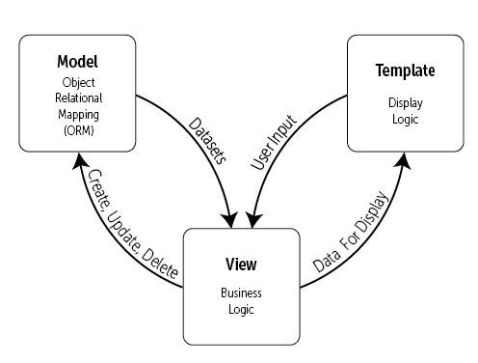
Django
Full Stack Web framework
Modèle MVT
ORM inclus
Possible de faire une application REST en supprimant les Templates.

Slide 13
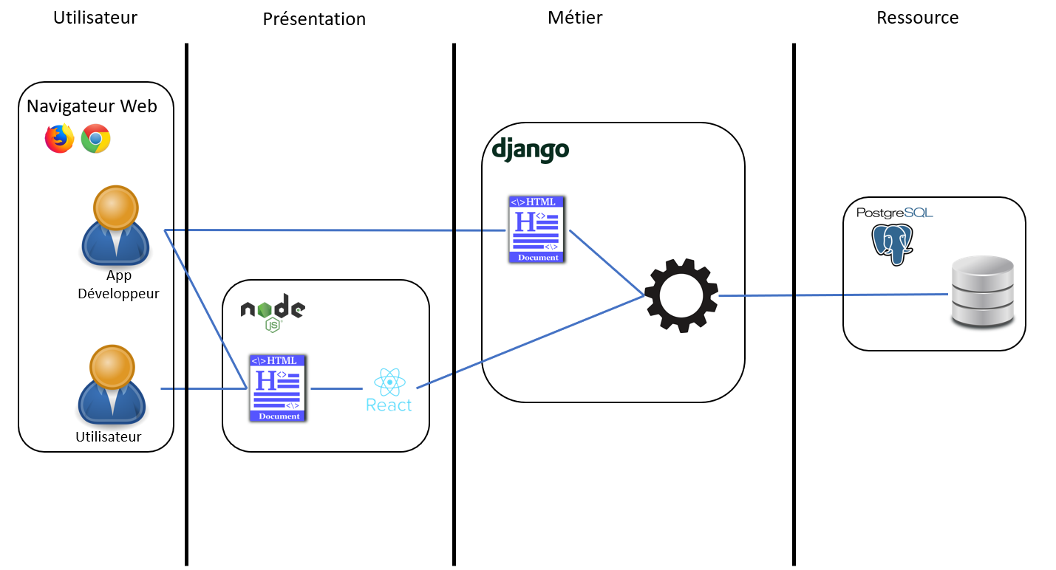
Architecture hybride

Slide 14
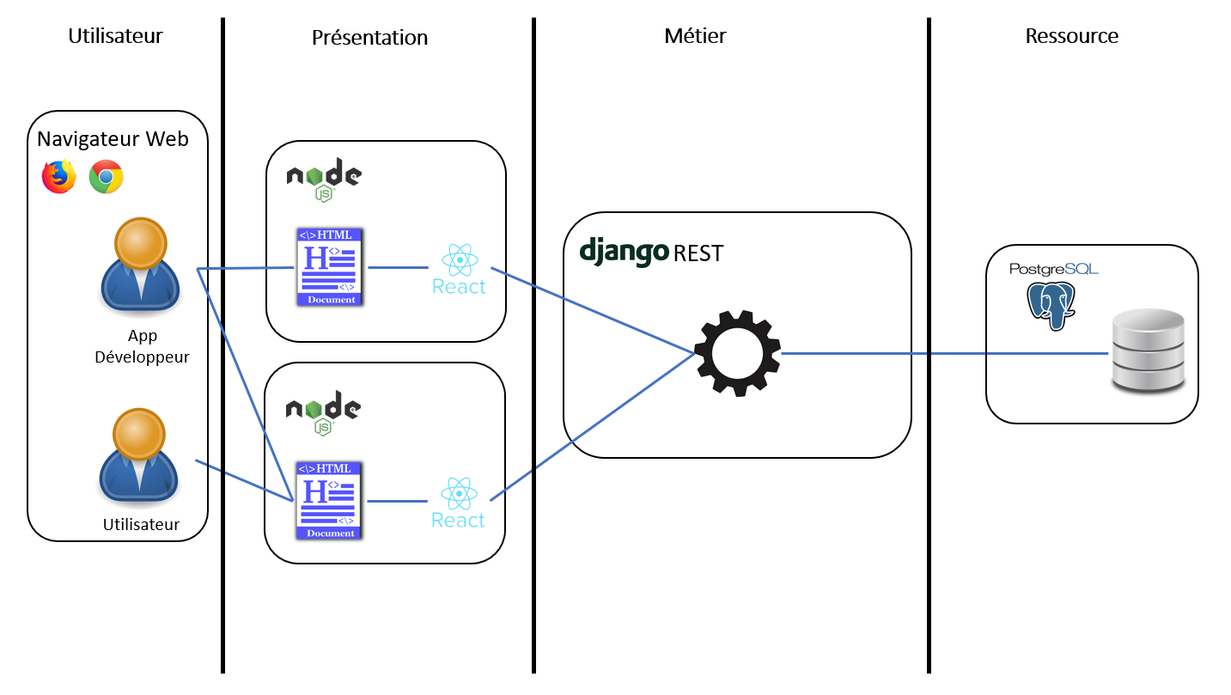
Architecture Rest

Slide 15
Architecture
Architecture Rest choisie
2 serveurs fontend
Pas de CI/CD
Hébergement géré par Arcanite

Slide 16
Modélisation: UML

Slide 17
Modélisation: Instances

Slide 18
Modélisation: Votations
Modélisation: Instances Modélisation: Instances

Slide 19
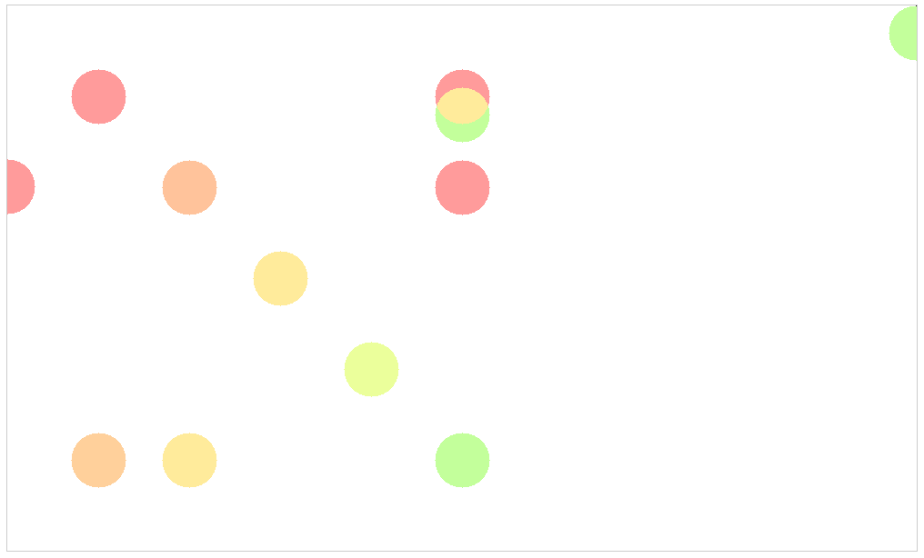
Réalisation: VotationLayer
Calque générique affichant des votations
Utilise un canevas HTML5
Données {x:Int, y:Int, y:Number}
Dégradé RGB ou HSV
Testé avec ChaiJS

Slide 20
Réalisation: Carte de votations
Composant React
Hérite du composant MapLayer de leaflet
Intègre le calque de votations

Slide 21
Conclusion
Beaucoup de temps passé sur conception.
Je dois revoir 2-3 points de la modélisation.
Je suis dans les temps.
Il me reste qu’a implémenté.

Slide 22
Questions?

